Slide 1


실습 시간 내에 문제를 통과 시 : 10점
실습 시간 이후에 문제를 통과 시 : 차등하여 점수를 부여
9점부터 시작하여 하루가 지날 때마다 1점씩 차감
최저 3점이 부여
미 제출 시 0점
과제 제출 email: jeongwoo12@kangwon.ac.kr
파일명: 실습 x주차_학번_이름

Slide 2


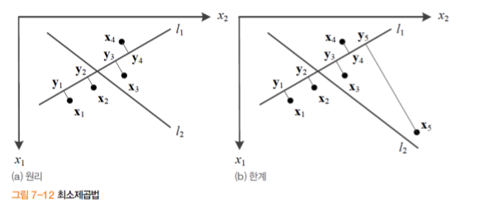
최소 제곱법을 구현하시오.

Slide 3
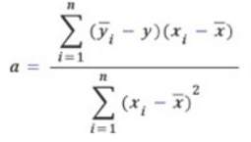


최소 제곱법을 구현하시오.
a: 기울기
b: 절편
: y 평균
: x 평균
직선 방정식
참고자료: https://m.blog.naver.com/PostView.nhn?blogId=moojigai07&logNo=120186757908&proxyReferer=https%3A%2F%2Fwww.google.com%2F

Slide 4
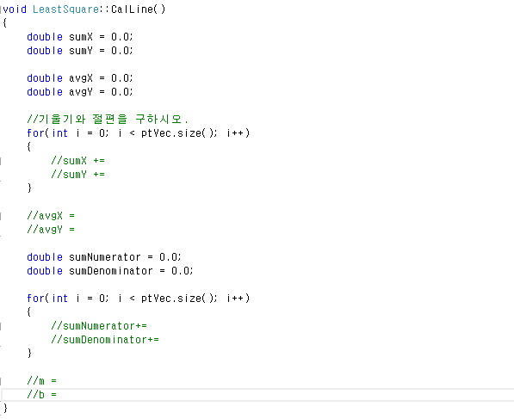
최소 제곱법을 구현하시오.
a: 기울기
b: 절편
: y 평균
: x 평균

Slide 5
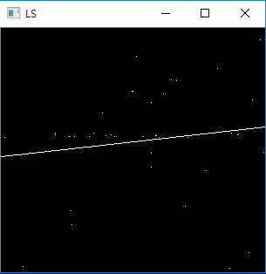
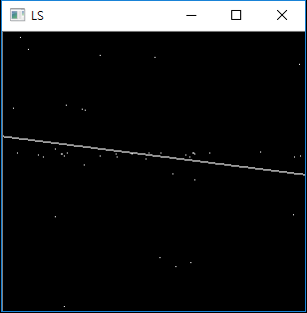
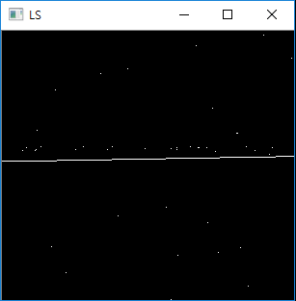
최소 제곱법을 구현하시오.
Least Square 결과

Slide 6

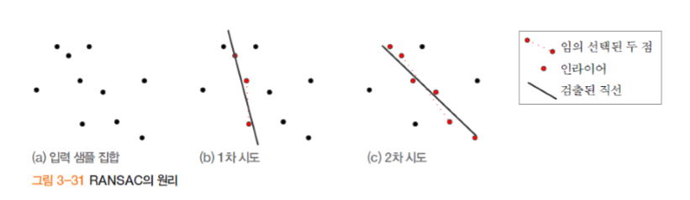
RANSAC을 구현하시오.

Slide 7
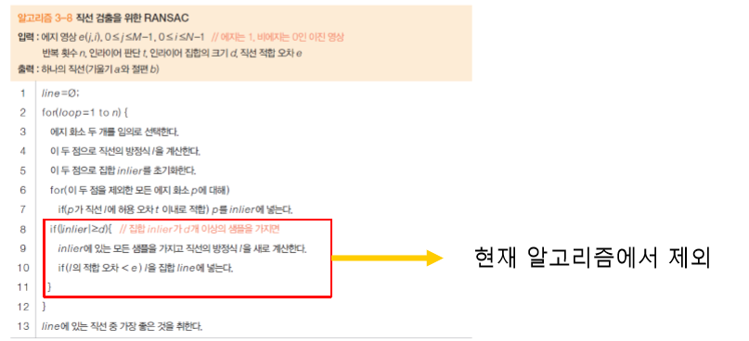
RANSAC을 구현하시오.

Slide 8
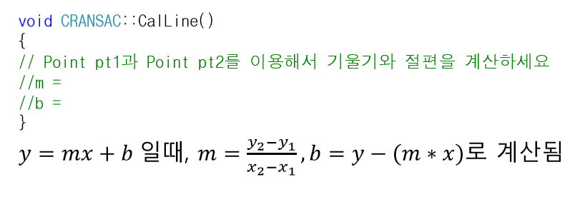
RANSAC을 구현하시오.
직선의 방정식을 이용해 직선을 계산하시오.

Slide 9
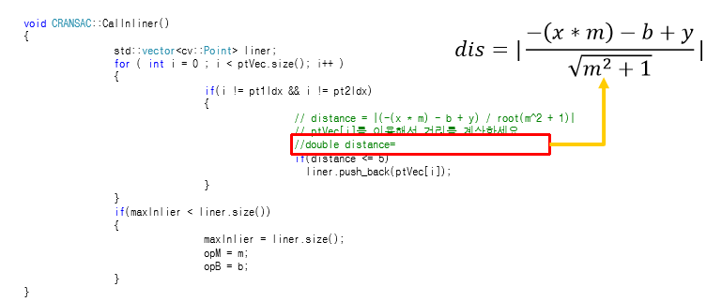
RANSAC을 구현하시오.
직선과 점의 거리를 계산하시오.

Slide 10
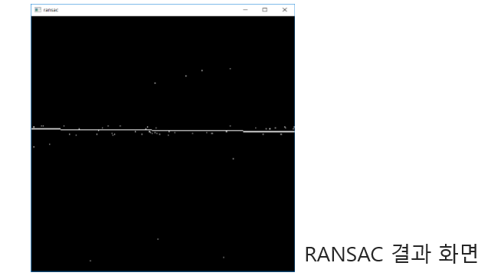
RANSAC을 구현하시오.

